Slide 1
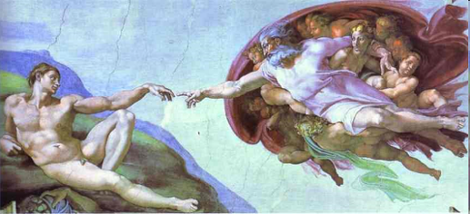
Bog Stvoritelj i njegov počinak
u Post 1,1-2,4

Slide 2

Dođite, otpočinite! Duhovne vježbe
Sestre Uršulinke
Ludbreg, 14. do 23. srpnja 2024. amdg.eu

Slide 3
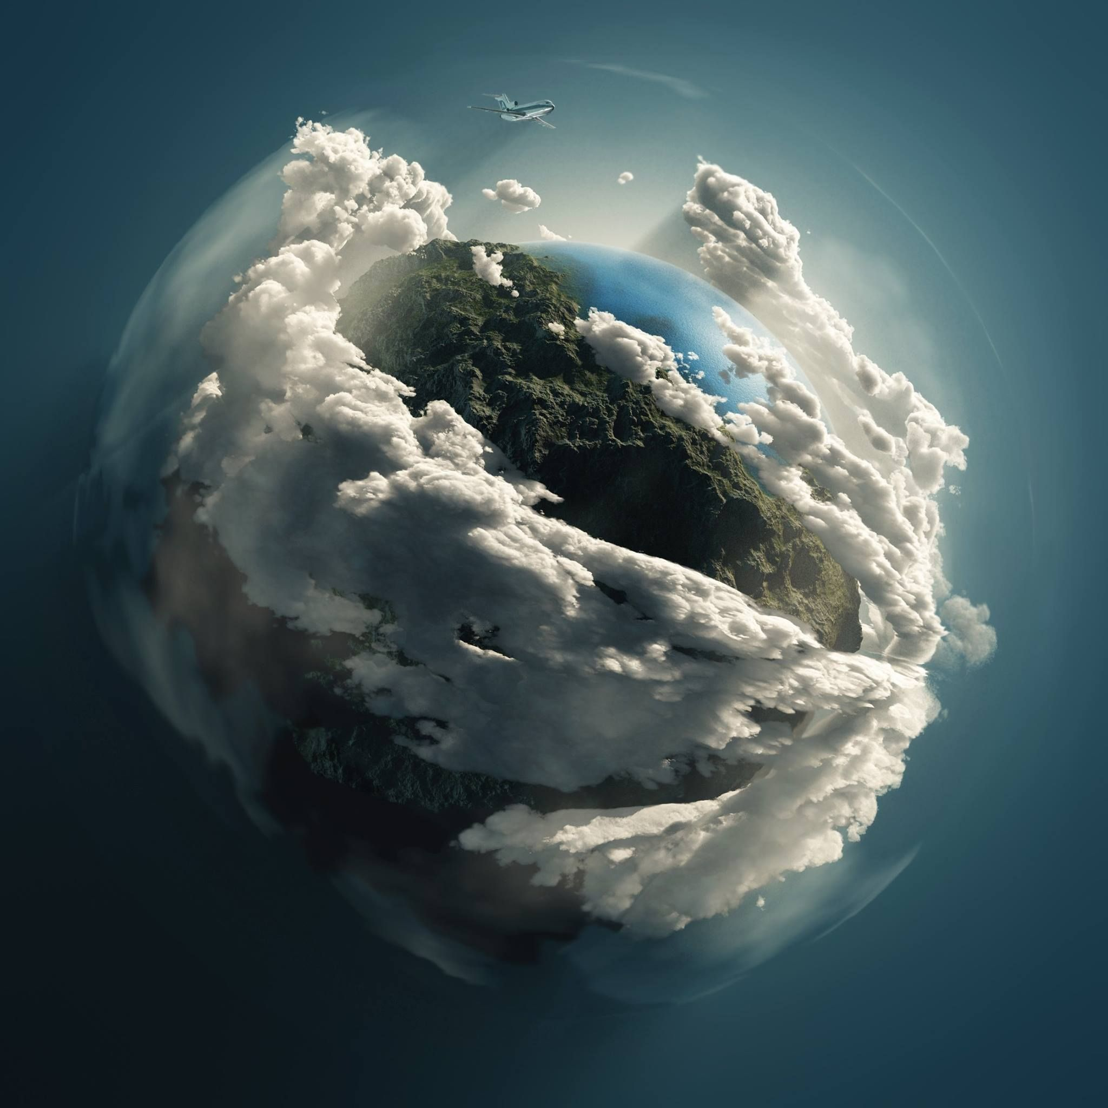
Moj Stvoritelj
Što je meni sveto?
Gdje se u tijeku mojega života vidi raznovrsno djelovanje Boga Stvoritelja?
Kako se ja odmaram?

Slide 4
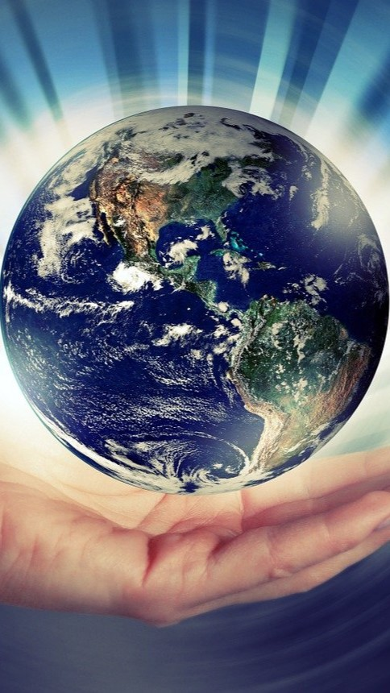
Sedmi dan
Božji odmor (šābat – stati),
sve dovršeno (Post 2,2)
blagoslovljen (3)
posvećen (3)

Slide 5
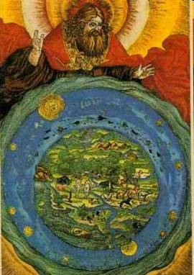
Stvoritelj
„u početku bijaše Riječ” (Iv 1,1)
“neka bude” → “i bi” (Post 1,3.6.14):
svjetlo (3), nebeski svod (6), svjetlila (14s)
6x “i reče Bog” → “i bi tako”
Bog stvara: ברא bārá’ – Božje djelovanje
nebo i zemlja (Post 1,1; 2,4)
morske životinje i ptice (1,21)
čovjek (3x 1,27);
“sve” (2,3)
Lucas Cranach, Stvaranje 1534
5

Slide 6
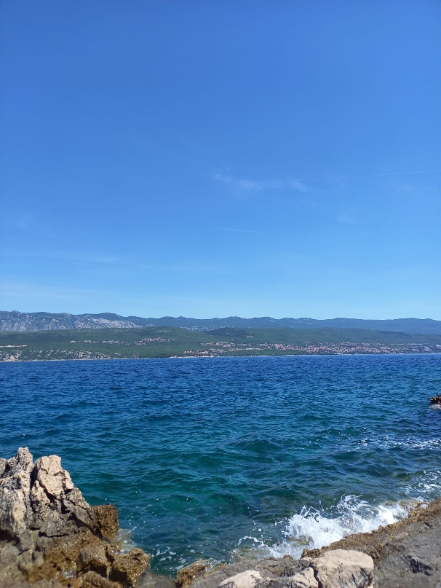
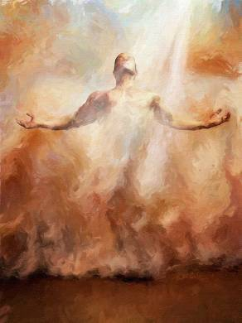
Raznoliko aktivan
Bog daje ime: Post 1,5.8.10; 5,2
dan i noć (1); nebesa (5); kopno i more (10) čovjek (5,2)
Bog blagoslivlja: 1,22.28; 2,3
Ribe (22); čovjek (28);
sedmi dan (2,3)
“Načinimo!” (1,26)
automotivacija
6

Slide 7
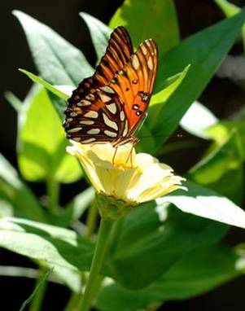
Stvorenje s povjerenjem
שׁבע šb‘– “prisegnuti” nišba‘
– “sedam” šib‘â
Dani: Post 1,2-5.6-8.9-13.14-19. 20-23.24-31; 2,1-4
Refleksija i procjena:
“i vidje” – “dobro je” טוב tôb u
Post 1,4.10.12.18.21.25.31 – Na što se odnosi?
Svjetlost; kopno i more; zelenilo i drveće; sunce, mjesec i zvijezde; ribe i ptice; kopnene životinje
Zaključak: 1,31
“jako dobro” – “sve” (v31)

Slide 8
Moj Stvoritelj
Što je meni sveto?
Gdje se u tijeku mojega života vidi raznovrsno djelovanje Boga Stvoritelja?
Kako se ja odmaram?

